Slide 1

线性回归

Slide 2

章节与案例引入
1

Slide 3

章节与案例引入
回归分析（regression analysis）是统计分析中最重要的思想之一
什么因素会影响岗位薪资？
什么因素会影响二手房的房价？
关注的问题：
哪些自变量对Y具有显著的解释能力？如何选出这些自变量？
这些有用的自变量与Y的相关关系是正是负？
每个自变量在回归关系中的权重大小是多少？
随着“互联网+”和大数据时代的到来，越来越多的数据科学公司如雨后春笋般涌现
传统行业面临着“互联网+”时代下的创新转型，对于数据分析及相关领域有大量人才需求

Slide 4


章节与案例引入
市场层面
公司层面
应聘者方
教育机构
了解数据分析人才市场现状
合理化市场资源配置
为公司招聘提供借鉴
为数据分析人才定制薪资提供参考
更科学地进行职业测评
实现准确地自我定位
明确学生的培养方向
优化应用统计及数据分析方向人才培养方案

Slide 5
数据介绍
变量类型 | 变量名称 |  | 详细说明 | 取值范围
因变量 | 薪资 |  | 单位：元／月 | 1500-5000元
自 变 量 | 软件要求 | R | 共2个水平 | 0（不要求），1（要求）
 |  | SPSS | 共2个水平
 |  | Excel | 共2个水平
 |  | Python | 共2个水平
 |  | MATLAB | 共2个水平
 |  | Java | 共2个水平
 |  | SQL | 共2个水平
 |  | SAS | 共2个水平
 |  | Stata | 共2个水平
 |  | EViews | 共2个水平
 |  | Spark | 共2个水平
 |  | Hadoop | 共2个水平
 | 公司类别 |  | 共6个水平 | 合资、外资、民营公司等
 | 公司规模 |  | 共6个水平 | 少于50人、50-500人等
 | 学历要求 |  | 共7个水平 | 无、中专、高中、大专等
 | 工作经验 |  | 单位：年 | 0-10年
 | 地区 |  | 共2个水平 | 北上深、非北上深
收集自各大招聘网站发布的数据分析岗位招聘的相关信息
共包含了6682条岗位招聘数据

Slide 6
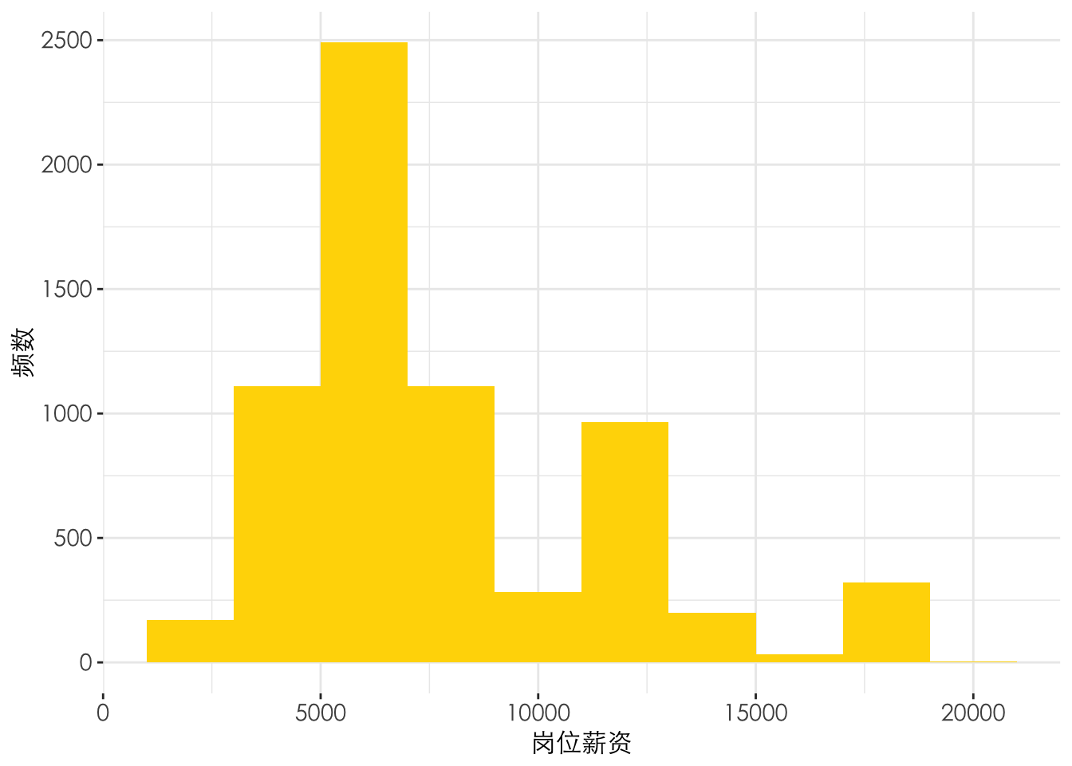
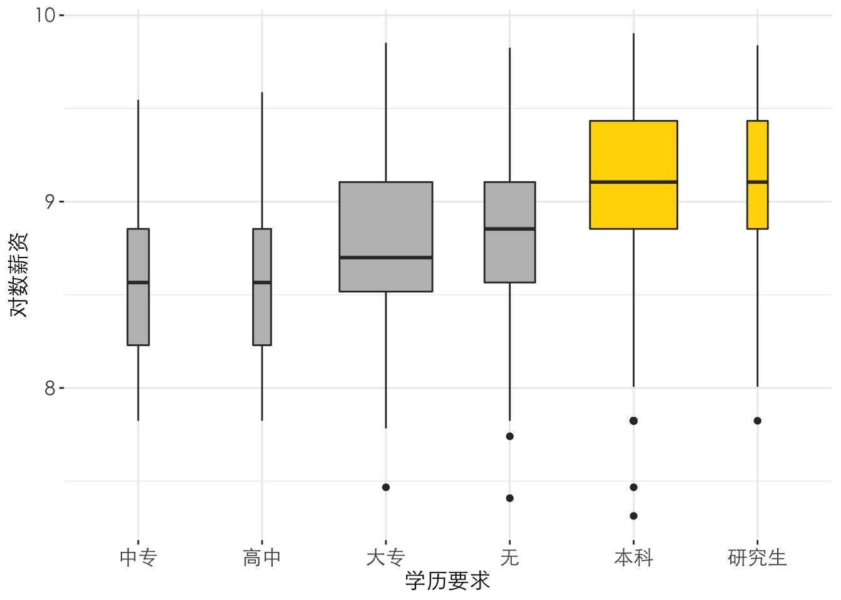
描述统计分析
因变量薪资呈右偏分布
从整体情况来看，有75%的岗位月薪低于10000元
学历要求也是影响薪资水平的一个关键因素

Slide 7
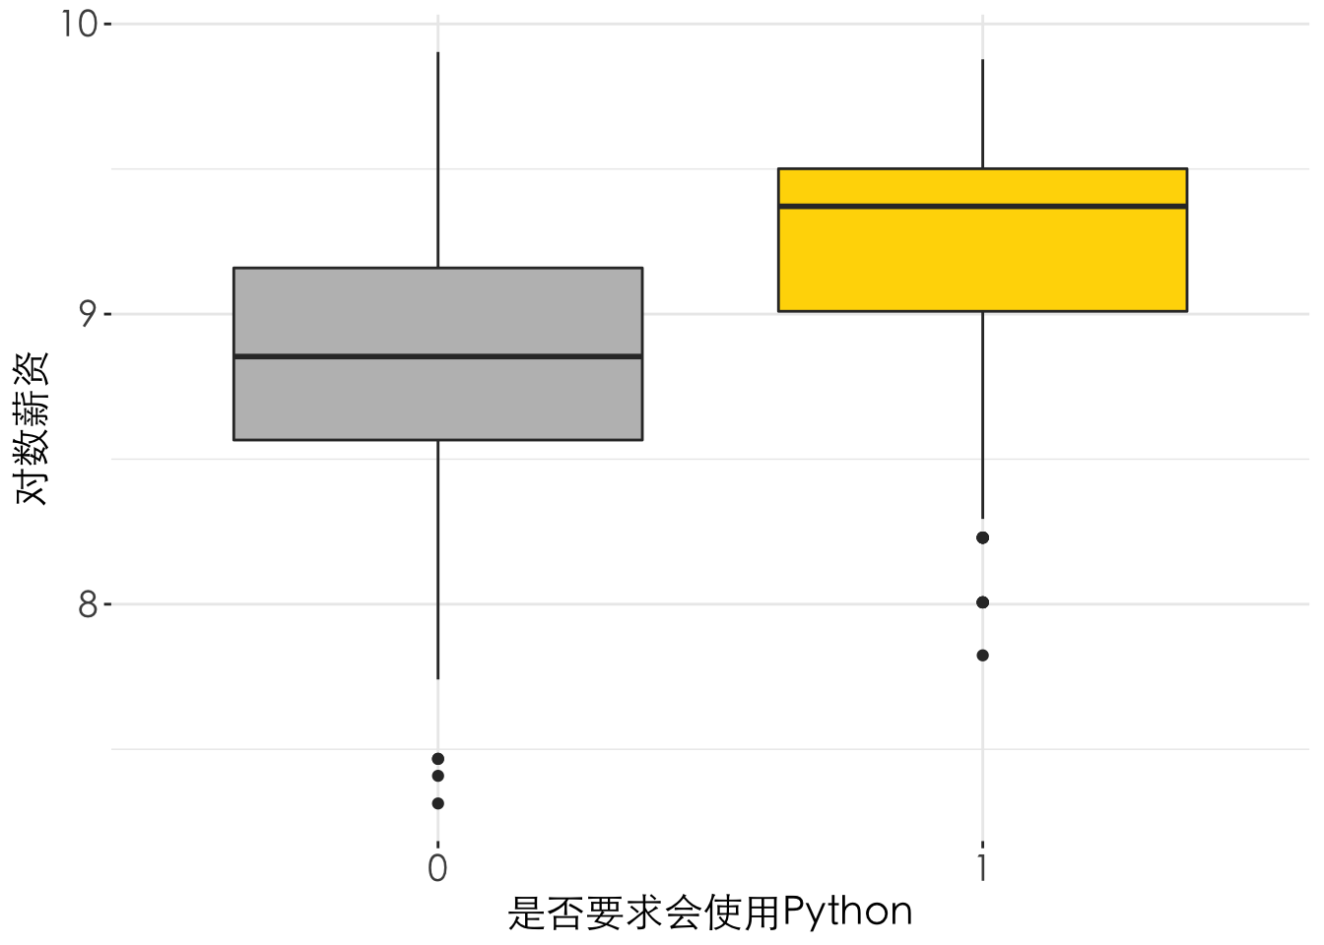
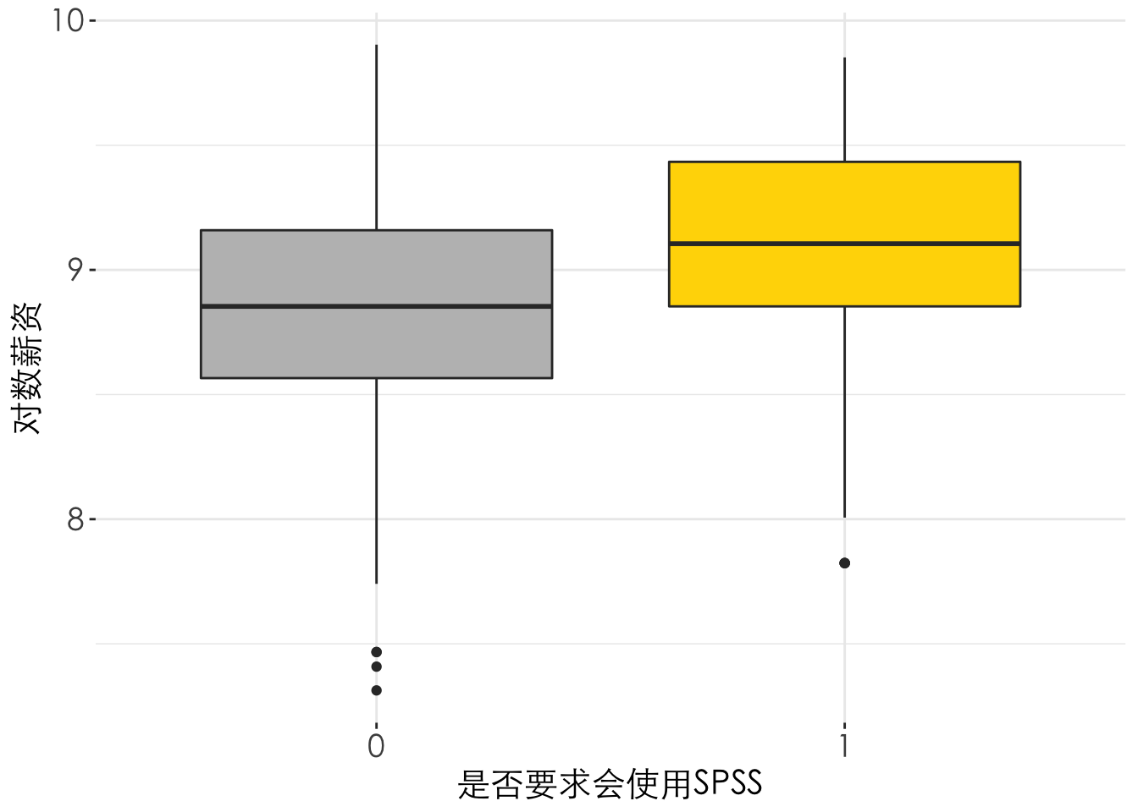
描述统计分析
要求掌握这两种软件的薪资中位数均高于不要求掌握该软件的岗位

Slide 8

本章难点
了解回归分析的基本思想，掌握线性回归模型的形式，对模型有清晰的理解；
掌握回归模型参数的估计方法，能在实际案例中对参数进行合理的解读；掌握回归系数与回归方程的假设检验、回归模型的诊断等问题；
了解模型变量选择的基本思想；能够使用R语言实现线性回归模型的建立、诊断、解读与预测；

Slide 9
模型形式
2

Slide 10
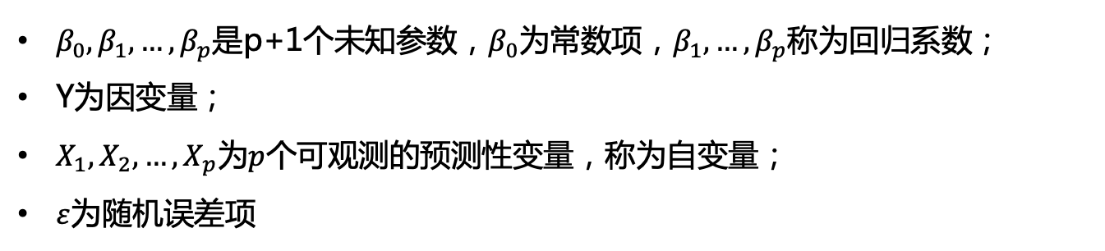
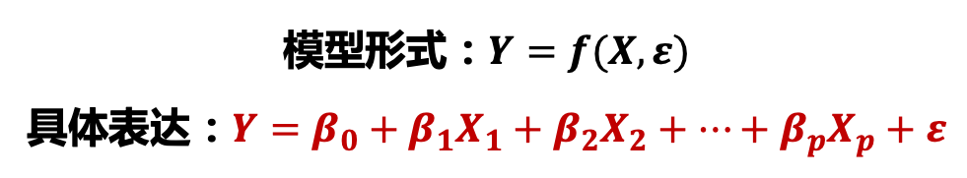
模型形式
模型形式：$Y=f(X,ε)$
具体表达：$Y=β_{0}+β_{1}X_{1}+β_{2}X_{2}+⋯+β_{p}X_{p}+ε$
$β_{0}, β_{1},…, β_{p}$是p+1个未知参数，$β_{0}$为常数项，$β_{1}, …, β_{p}$称为回归系数；
Y为因变量；
$X_{1},X_{2},…,X_{p}$为$p$个可观测的预测性变量，称为自变量；
$ε$为随机误差项

Slide 11
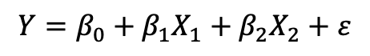


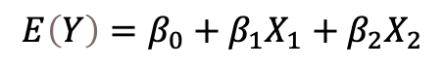



模型理解：回归系数的理解
设$Y$表示岗位薪资，$X_{1}$表示工作经验，$X_{2}$表示掌握R语言技能（0-1变量）
$$Y=β_{0}+β_{1}X_{1}+β_{2}X_{2}+ε$$
假设$E\left(ε\right)=0$且$ε$与自变量X互相独立
$$E\left(Y\right)=β_{0}+β_{1}X_{1}+β_{2}X_{2}$$
$β_{0}$的解读
$β_{0}$是所有自变量都取值为0时，因变量的期望值；
$β_{1}$反映的是在其他解释变量不变的情况下，因变量期望值对$X_{1}$的敏感度。对于$β_{2}$的理解也是类似的；
$β_{1},β_{2}$的解读
注意
在理解任何一个回归系数$β_{i}$时，一定要在控制其他自变量不变的前提下进行解读；

Slide 12

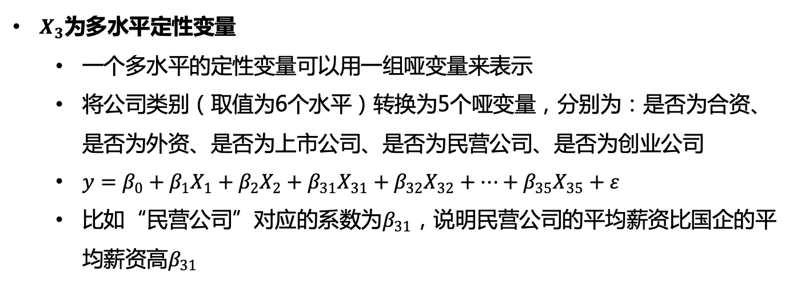

模型理解：定性变量转换及回归系数理解
$X_{2}$为二分类变量
取值1表示掌握R语言，0表示不掌握R语言
自变量取分类“1”时，因变量的值平均比自变量取分类“0”时高多少
$X_{3}$为多水平定性变量
一个多水平的定性变量可以用一组哑变量来表示
将公司类别（取值为6个水平）转换为5个哑变量，分别为：是否为合资、是否为外资、是否为上市公司、是否为民营公司、是否为创业公司
$y=β_{0}+β_{1}X_{1}+β_{2}X_{2}+β_{31}X_{31}+β_{32}X_{32}+…+β_{35}X_{35}+ε$
比如“民营公司”对应的系数为$β_{31}$，说明民营公司的平均薪资比国企的平均薪资高$β_{31}$

Slide 13


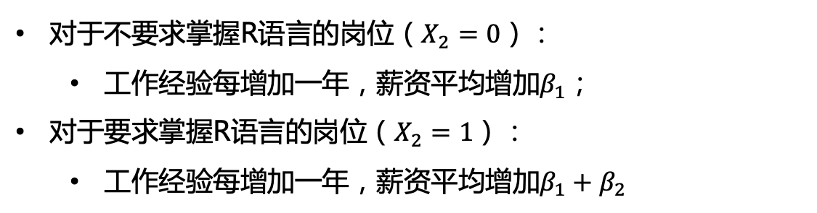
模型理解：交互项的解读
引入交互项的线性回归模型
$$Y=β_{0}+β_{1}X_{1}+β_{2}X_{2}+β_{3}X_{1}X_{2}+ε$$
$X_{1}X_{2}$项为变量“工作经验”与“是否掌握R语言”的交互项
$$Y=β_{0}+\left(β_{1}+β_{3}X_{2}\right)X_{1}+β_{2}X_{2}+ε$$
$$=β_{0}+{\tilde{β}}_{1}X_{1}+β_{2}X_{2}+ε$$
对于不要求掌握R语言的岗位（$X_{2}=0$）：
工作经验每增加一年，薪资平均增加$β_{1}$；
对于要求掌握R语言的岗位（$X_{2}=1$）：
工作经验每增加一年，薪资平均增加$β_{1}+β_{2}$

Slide 14


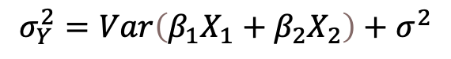

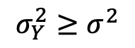
模型理解： $σ^{2}$的理解
$$σ_{Y}^{2}=Var\left(β_{1}X_{1}+β_{2}X_{2}\right)+σ^{2}$$
$$σ_{Y}^{2}≥σ^{2}$$
当$σ^{2}/σ_{Y}^{2}≈1$时，所有的自变量几乎对因变量的波动性毫无解释作用
当$σ^{2}/σ_{Y}^{2}≈0$时，随机误差项对因变量的影响非常小，自变量可以非常充分地解释因变量的波动

Slide 15
模型假定
3

Slide 16
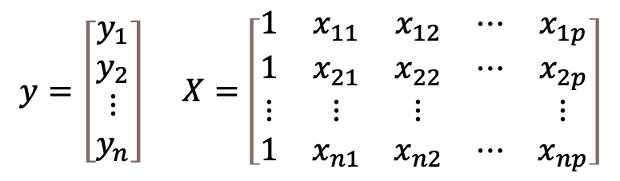
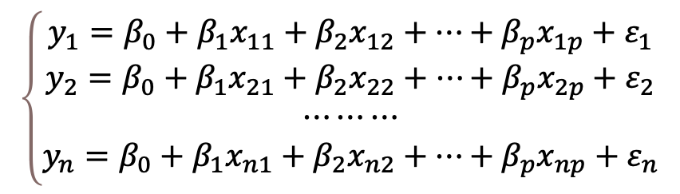

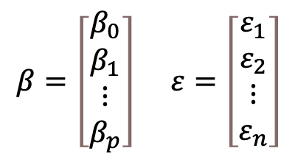
模型假定
$$\left\{\begin{matrix}y_{1}=β_{0}+β_{1}x_{11}+β_{2}x_{12}+⋯+β_{p}x_{1p}+ε_{1} \\ y_{2}=β_{0}+β_{1}x_{21}+β_{2}x_{22}+⋯+β_{p}x_{2p}+ε_{2} \\ ⋯⋯⋯ \\ y_{n}=β_{0}+β_{1}x_{n1}+β_{2}x_{n2}+⋯+β_{p}x_{np}+ε_{n}\end{matrix}\right.$$
$$y=\left[\begin{matrix}y_{1} \\ y_{2} \\ ⋮ \\ y_{n}\end{matrix}\right] X=\left[\begin{matrix}1 & x_{11} & x_{12} & ⋯ & x_{1p} \\ 1 & x_{21} & x_{22} & ⋯ & x_{2p} \\ ⋮ & ⋮ & ⋮ & & ⋮ \\ 1 & x_{n1} & x_{n2} & ⋯ & x_{np}\end{matrix}\right]$$
$$y=Xβ+ε$$
$$β=\left[\begin{matrix}β_{0} \\ β_{1} \\ ⋮ \\ β_{p}\end{matrix}\right] ε=\left[\begin{matrix}ε_{1} \\ ε_{2} \\ ⋮ \\ ε_{n}\end{matrix}\right]$$

Slide 17

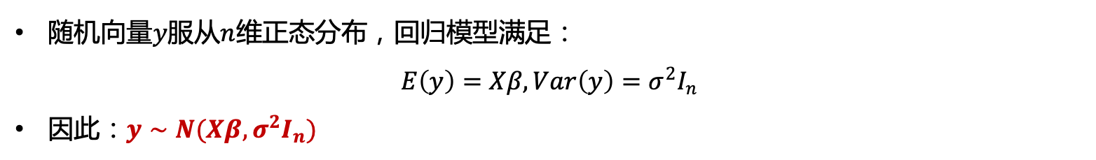
模型假定
自变量矩阵满秩
当X矩阵不满秩时，存在X的某一列可以被其他列通过线性组合的形式表示
随机误差项$ε_{i}$独立同分布
$$E\left(ε_{i}\right)=0, var\left(ε_{i}\right)=σ^{2}$$
随机误差项满足正态分布假设
$ε_{i}∼N\left(0,σ^{2}\right)$
随机向量$y$服从$n$维正态分布，回归模型满足：
$$E\left(y\right)=Xβ, Var\left(y\right)=σ^{2}I_{n}$$
因此：$y∼N(Xβ, σ^{2}I_{n})$

Slide 18
回归参数的估计
4

Slide 19
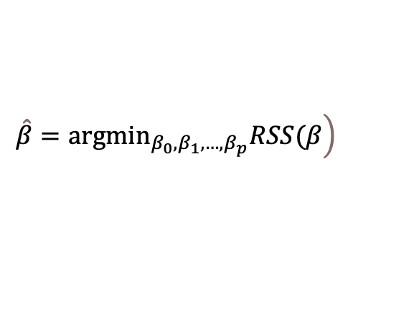
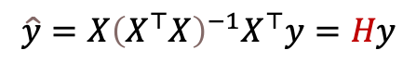
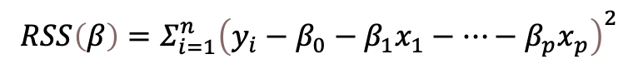
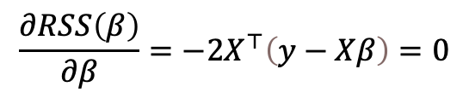
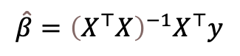
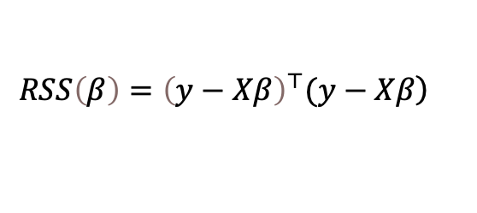
参数估计：普通最小二乘估计
最小化残差平方和
$$RSS\left(β\right)=Σ_{i=1}^{n}{\left(y_{i}−β_{0}−β_{1}x_{1}−⋯−β_{p}x_{p}\right)}^{2}$$
$$\left.\hat{β}={argmin}_{β_{0},β_{1},…,β_{p}}RSS(β\right)$$
整理与求导得：
$$\left.RSS\left(β\right)={\left(y−Xβ\right)}^{⊤}(y−Xβ\right)$$
$$\frac{∂RSS\left(β\right)}{∂β}=−2X^{⊤}\left(y−Xβ\right)=0$$
$$\hat{β}={\left(X^{⊤}X\right)}^{−1}X^{⊤}y$$
$$\hat{y}=X{\left(X^{⊤}X\right)}^{−1}X^{⊤}y=Hy$$
帽子矩阵

Slide 20
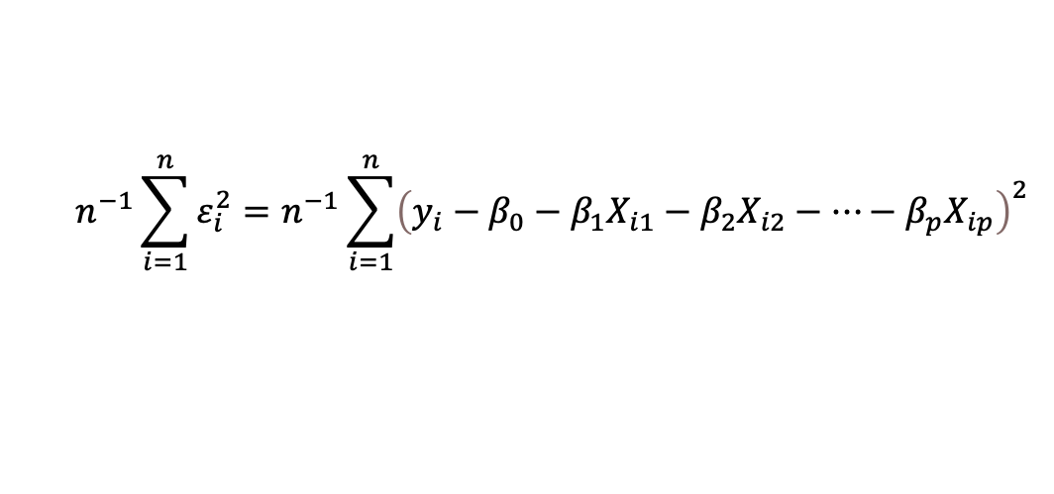

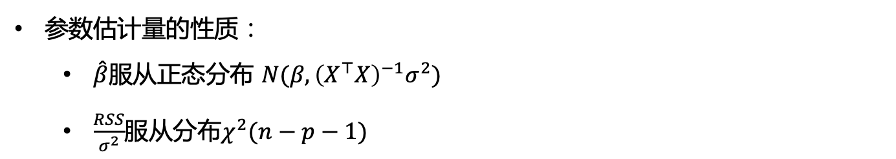
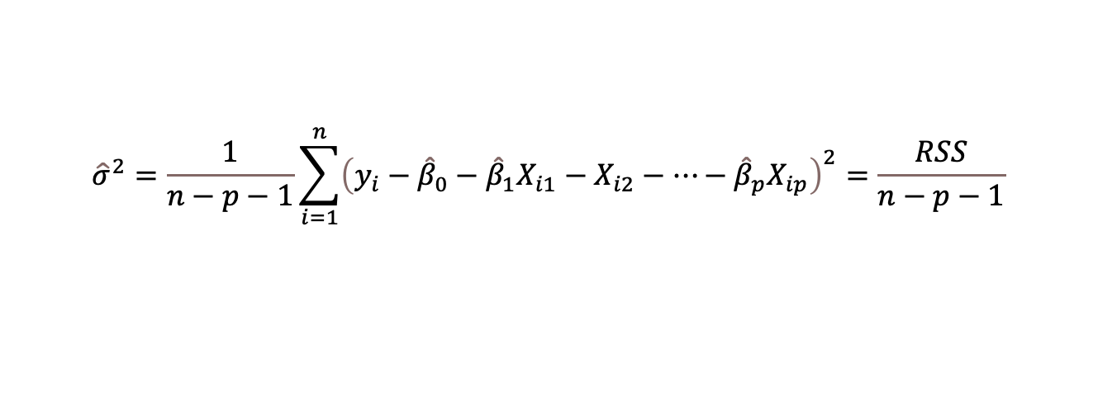
参数估计：普通最小二乘估计
估计随机误差项的方差${\hat{σ}}^{2}$
$$n^{−1}\sum_{i=1}^{n}{ε_{i}^{2}}=n^{−1}\sum_{i=1}^{n}{{\left(y_{i}−β_{0}−β_{1}X_{i1}−β_{2}X_{i2}−⋯−β_{p}X_{ip}\right)}^{2}}$$
$${\hat{σ}}^{2}=\frac{1}{n−p−1}\sum_{i=1}^{n}{{\left(y_{i}−{\hat{β}}_{0}−{\hat{β}}_{1}X_{i1}−X_{i2}−⋯−{\hat{β}}_{p}X_{ip}\right)}^{2}}=\frac{RSS}{n−p−1}$$
参数估计量的性质：
$\hat{β}$服从正态分布 $N(β,{\left(X^{⊤}X\right)}^{−1}σ^{2})$
$\frac{RSS}{σ^{2}}$服从分布$χ^{2}(n−p−1)$

Slide 21
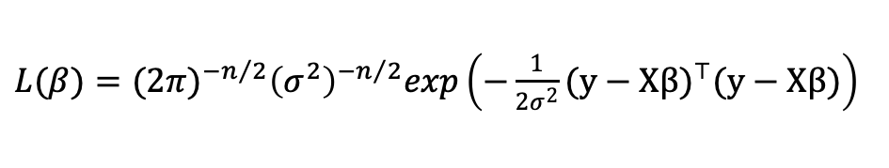
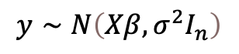

参数估计：极大似然估计
$$y∼N\left(Xβ,σ^{2}I_{n}\right)$$
似然函数及其对数形式：
$L(β)={(2π)}^{−n/2}{\left(σ^{2}\right)}^{−n/2}exp\left(−\frac{1}{2σ^{2}}(y−Xβ)^{⊤}(y−Xβ)\right)$
$\text{ln}L(β)=−\frac{n}{2}\text{ln}(2π)−\frac{n}{2}\text{ln}\left(σ^{2}\right)−\frac{1}{2σ^{2}}(y−Xβ)^{⊤}(y−Xβ)$
最小化对数似然函数等价于最小化${\left(y−Xβ\right)}^{⊤}(y−Xβ)$
极大似然估计的结果与普通最小二乘法对于回归系数估计的结果是相同的

Slide 22
假设检验
5

Slide 23
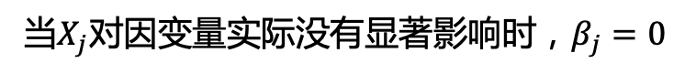


回归系数的t检验
当$X_{j}$对因变量实际没有显著影响时，$β_{j}=0$
$$H_{0}: β_{j}=0 vs H_{1}: β_{j}≠0, j=1,2,…,p$$
由于$\hat{β}∼N(β, σ^{2}{\left(X^{⊤}X\right)}^{−1})$，记${\left(X^{⊤}X\right)}^{−1}=\left(c_{ij}\right) i,j=1,2,…,p$
$$E\left({\hat{β}}_{j}\right)=β_{j}, \text{var}\left({\hat{β}}_{j}\right)=c_{jj}σ^{2}$$
$${\hat{β}}_{j}∼N\left(β_{j},c_{jj}σ^{2}\right),j=0,1,2,⋯,p$$
得到t统计量：$T_{j}=\frac{{\hat{β}}_{j}}{\sqrt{c_{jj}{\hat{σ}}^{2}}}∼t\left(n−p−1\right)$

Slide 24
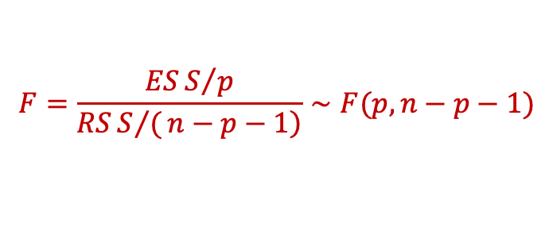

回归方程的F检验
判断自变量$X_{1},…,X_{p}$整体是否对因变量有显著性影响。
$$H_{0}: β_{1}=β_{2}=…=β_{p}=0 vs H_{1}:∃j \left(1≤j≤p\right) s.t. β_{j}≠0$$
回归平方和（解释平方和）为$ESS=Σ_{i}{\left({\hat{y}}_{i}−\overline{y}\right)}^{2}$
总平方和$TSS=Σ_{i}{\left(y_{i}−\overline{y}\right)}^{2}$
$$F=\frac{ESS/p}{\left.RSS/(n−p−1\right)}∼F(p,n−p−1)$$

Slide 25
模型评价与诊断
6

Slide 26
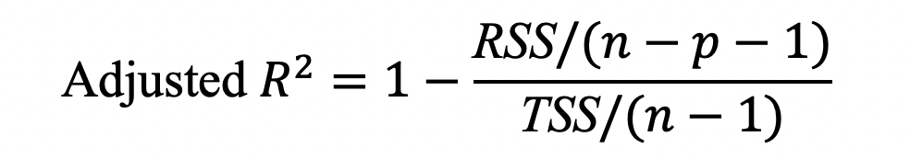
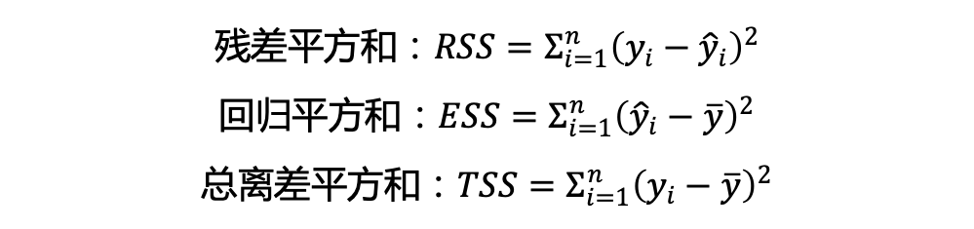


模型评价
回归模型在多大程度上反映了模型的拟合程度
样本决定系数$R^{2}$：
$$R^{2}=1−\frac{RSS}{TSS}=\frac{ESS}{TSS}$$
残差平方和：$RSS=Σ_{i=1}^{n}{\left(y_{i}−{\hat{y}}_{i}\right)}^{2}$
回归平方和：$ESS=Σ_{i=1}^{n}{\left({\hat{y}}_{i}−\overline{y}\right)}^{2}$
总离差平方和：$TSS=Σ_{i=1}^{n}{\left(y_{i}−\overline{y}\right)}^{2}$
避免模型复杂度过高，使用调整$R^{2}$

Slide 27

模型诊断：异方差
参数的显著性检验失效；
回归方程的应用效果不理想；
绘制残差图
存在异方差问题
不存在异方差问题

Slide 28
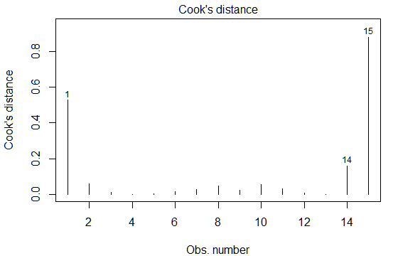
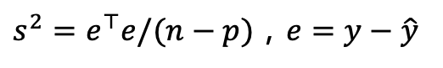
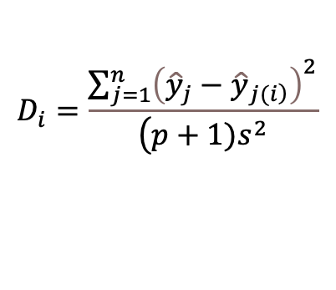

模型诊断：强影响点
对回归方程的估计结果产生较大影响；
使得回归线向自身靠拢
计算Cook距离
对于一个给定的样本$i$，剔除该样本后，重新估计回归系数，记为${\hat{β}}_{(i)}$，此时得到的模型对第$j$个样本的拟合值为${\hat{y}}_{j(i)}$
$$D_{i}=\frac{\sum_{j=1}^{n}{{\left({\hat{y}}_{j}−{\hat{y}}_{\left.j(i\right)}\right)}^{2}}}{\left(p+1)s^{2}\right.}$$
$s^{2}=e^{⊤}e/(n−p)$，$e=y−\hat{y}$

Slide 29
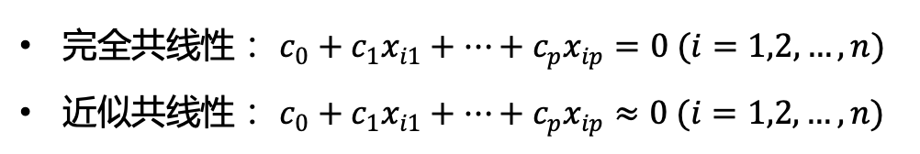

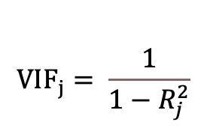
模型诊断：多重共线性
对模型系数的估计产生影响
方程组$X^{⊤}Xβ=X^{⊤}y$的解不唯一
回归系数符号与真实情况相反
方差膨胀因子法
完全共线性： $c_{0}+c_{1}x_{i1}+…+c_{p}x_{ip}=0 (i=1,2,…,n)$
近似共线性： $c_{0}+c_{1}x_{i1}+…+c_{p}x_{ip}≈0 (i=1,2,…,n)$
将自变量$X_{j}$对其他自变量进行线性回归，计算回归方程的决定系数$R_{j}^{2}$
$${VIF}_{j}= \frac{1}{1−R_{j}^{2}}$$

Slide 30
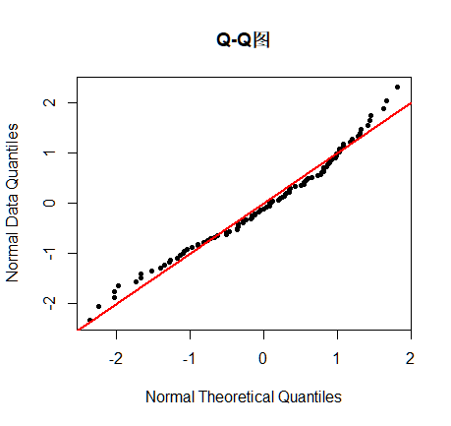
模型诊断：正态性
当残差的分布存在较强的非对称性时，可以考虑对因变量进行变换
绘制正态Q-Q图

Slide 31
变量选择
7

Slide 32


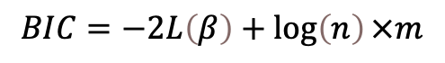
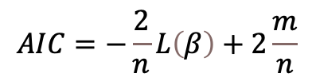
变量选择
逐步回归法：模型每次会添加或删除一个变量，直到达到某个判断的准则停止标准为止
向前逐步回归：每次添加一个自变量进入模型
向后逐步回归：从包含所有自变量的模型开始，每次删除一个自变量 ；
向前向后逐步回归（通常简称逐步回归）：实现自变量反复添加、删除
信息准则：评价变量选择过程中模型拟合程度及复杂度的综合性指标
AIC准则：根据最大似然估计原理提出的一种较为一般的模型选择准则
$$AIC=−\frac{2}{n}L\left(β\right)+2\frac{m}{n}$$
BIC准则 ：对于模型复杂度的“惩罚”力度比AIC准则更强
$$BIC=−2L\left(β\right)+\log\left(n\right)×m$$

Slide 33
实例分析
8

Slide 34
实例分析：系数解读
变量 |  | 取值 | 回归系数 | p值 | 显著性水平
是否掌握SPSS | 以否为基准组 | 是 | 0.092435 | <0.001 | ***
是否掌握Excel |  |  | -0.117721 | <0.001 | ***
是否掌握Python |  |  | 0.110596 | <0.000 | ***
是否掌握SQL |  |  | 0.160374 | <0.001 | ***
是否掌握Hadoop |  |  | 0.191131 | <0.001 | ***
学历要求 | 以无为基准组 | 中专 | -0.202515 | <0.001 | ***
 |  | 高中 | -0.22388 | <0.001 | ***
 |  | 大专 | -0.116834 | <0.001 | ***
 |  | 本科 | 0.094769 | <0.001 | ***
 |  | 研究生 | 0.201863 | <0.001 | ***
工作经验 |  |  | 0.084348 | <0.001 | ***
地区 | 以北上深为基准组 | 非北上深 | -0.371999 | <0.001 | ***
使用BIC准则选取变量
调整R方值为0.34
对数线性回归模型的系数基本含义：在控制其他自变量不变的条件下，某个自变量每变化1个单位，导致的薪资变化的比例

Slide 35
实例分析：系数解读
变量 |  | 取值 | 回归系数 | p值 | 显著性水平
是否掌握SPSS | 以否为基准组 | 是 | 0.092435 | <0.001 | ***
是否掌握Excel |  |  | -0.117721 | <0.001 | ***
是否掌握Python |  |  | 0.110596 | <0.000 | ***
是否掌握SQL |  |  | 0.160374 | <0.001 | ***
是否掌握Hadoop |  |  | 0.191131 | <0.001 | ***
学历要求 | 以无为基准组 | 中专 | -0.202515 | <0.001 | ***
 |  | 高中 | -0.22388 | <0.001 | ***
 |  | 大专 | -0.116834 | <0.001 | ***
 |  | 本科 | 0.094769 | <0.001 | ***
 |  | 研究生 | 0.201863 | <0.001 | ***
工作经验 |  |  | 0.084348 | <0.001 | ***
地区 | 以北上深为基准组 | 非北上深 | -0.371999 | <0.001 | ***
软件掌握
在控制其他因素不变的情况下，要求掌握Python的岗位，薪资平均比不要求掌握Python的岗位高出11.06%。

Slide 36
实例分析：系数解读
变量 |  | 取值 | 回归系数 | p值 | 显著性水平
是否掌握SPSS | 以否为基准组 | 是 | 0.092435 | <0.001 | ***
是否掌握Excel |  |  | -0.117721 | <0.001 | ***
是否掌握Python |  |  | 0.110596 | <0.000 | ***
是否掌握SQL |  |  | 0.160374 | <0.001 | ***
是否掌握Hadoop |  |  | 0.191131 | <0.001 | ***
学历要求 | 以无为基准组 | 中专 | -0.202515 | <0.001 | ***
 |  | 高中 | -0.22388 | <0.001 | ***
 |  | 大专 | -0.116834 | <0.001 | ***
 |  | 本科 | 0.094769 | <0.001 | ***
 |  | 研究生 | 0.201863 | <0.001 | ***
工作经验 |  |  | 0.084348 | <0.001 | ***
地区 | 以北上深为基准组 | 非北上深 | -0.371999 | <0.001 | ***
学历要求
在控制其他因素不变的情况下，学历要求为研究生的岗位薪资平均比无学历要求的岗位搞20.19%。

Slide 37
实例分析：系数解读
变量 |  | 取值 | 回归系数 | p值 | 显著性水平
是否掌握SPSS | 以否为基准组 | 是 | 0.092435 | <0.001 | ***
是否掌握Excel |  |  | -0.117721 | <0.001 | ***
是否掌握Python |  |  | 0.110596 | <0.000 | ***
是否掌握SQL |  |  | 0.160374 | <0.001 | ***
是否掌握Hadoop |  |  | 0.191131 | <0.001 | ***
学历要求 | 以无为基准组 | 中专 | -0.202515 | <0.001 | ***
 |  | 高中 | -0.22388 | <0.001 | ***
 |  | 大专 | -0.116834 | <0.001 | ***
 |  | 本科 | 0.094769 | <0.001 | ***
 |  | 研究生 | 0.201863 | <0.001 | ***
工作经验 |  |  | 0.084348 | <0.001 | ***
地区 | 以北上深为基准组 | 非北上深 | -0.371999 | <0.001 | ***
经验要求
在控制其他因素不变的情况下，对数据分析人员的工作经验年限要求每多一年，相应岗位的薪资就平均高出8.4%。

Slide 38
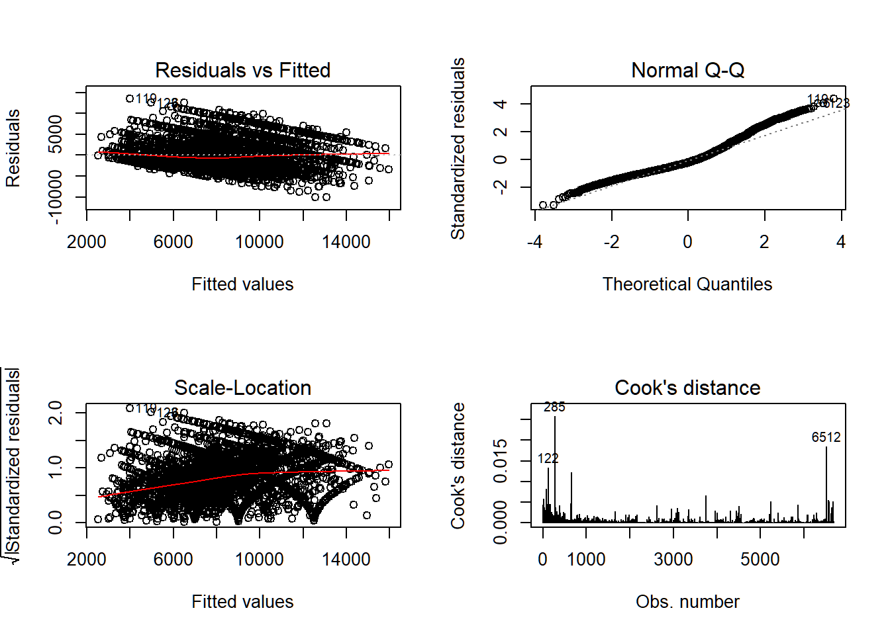
实例分析：普通线性回归模型诊断
[左上] 残差与拟合值的散点图
图中所示残差并不随着拟合值的变化呈现规律性变化，因此基本满足线性假设；
[右上] 正态Q-Q图
模型中的残差项在较大值的部分偏离直线，因此较大程度上偏离了正态分布 ;
[左下] 位置尺度图
随着拟合值增大，标准化残差呈现升高的规律，表明存在一定的异方差问题；
[右下] 样本点的库克距离
最大值未超过0.05，因此认为样本中不存在异常点；

Slide 39
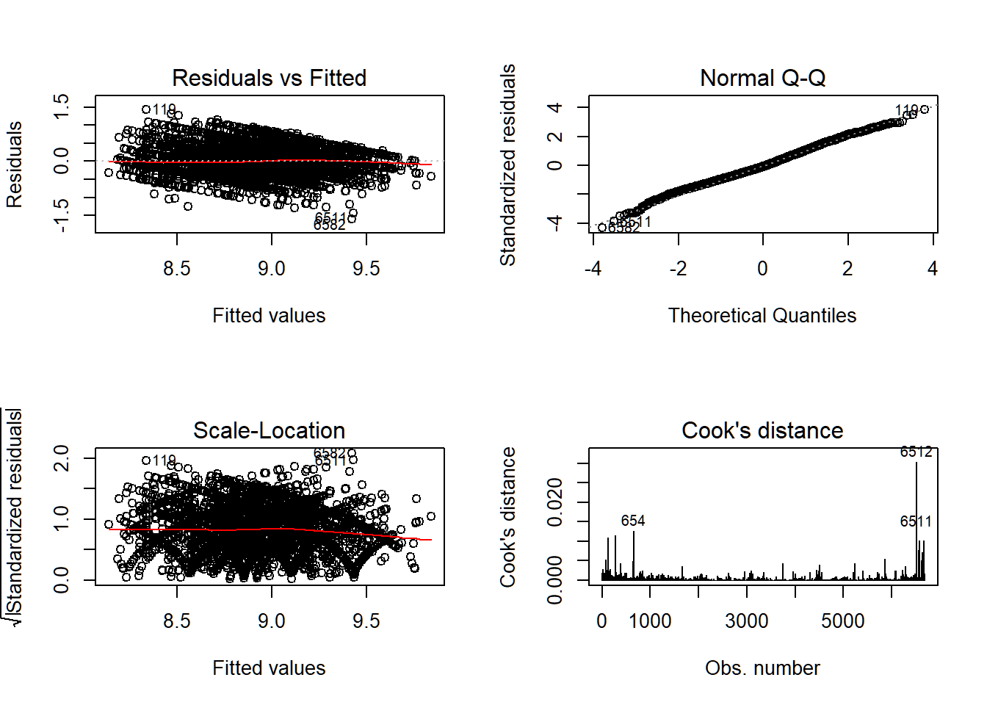
实例分析：对数线性回归模型诊断
[左上] 残差与拟合值的散点图
图中所示残差并不随着拟合值的变化呈现规律性变化，因此基本满足线性假设；
[右上] 正态Q-Q图
图中的散点大部分落在呈45度倾斜的直线上，满足正态性；
[左下] 位置尺度图
水平线周围的点应呈现无规律随机分布，不存在异方差问题；
[右下] 样本点的库克距离
最大值未超过0.05，因此认为样本中不存在异常点；

Slide 40
本章习题
9

Slide 41



本章习题
1. 推导并证明：在对数线性回归模型中，因变量的期望表达式为：
$$E(Y) = exp(X^{⊤}β+σ^{2}/2)$$
2. 分析影响二手房单位面积房价的重要因素。数据集house.csv为来自某二手房中介网站的北京在售二手房2016年5月的相关数据，共包括单位面积房价（price）、城区（CATE）、卧室数（bedrooms）、厅数（halls）、房屋面积（AREA）、楼层（floor）、是否临近地铁（subway）、是否是学区房（school）这几个变量。以房价为因变量，在R中建立普通线性回归模型，并对模型结果进行诊断。
3. 对于题目2中的数据，建立对数线性模型，并加入城区与学区的交互项，对系数进行解读。
4. 使用BIC准则对题目3的模型进行选择，使用最终的模型进行新样本单位面积房价的预测。其中，预测样本为一间海淀区的两室一厅学区房，其在楼中的低楼层，并且临近地铁，房屋面积为70平方米。

Slide 42
THANKS

